Slide 1
Angular framework
Part 2 – Data binding

Slide 2
Interpolation
liên kết dữ liệu từ class component với view {{}}
{{name}}
phép tính, biểu thức
nối chuỗi
thuộc tính, phương thức javascript
phương thức mới

Slide 3
Interpolation
Không thể làm
Gán biểu thức cho một biến: lỗi cú pháp
Truy cập biến toàn cục window
✦ thức hiện trong class component

Slide 4
Property binding
Note:
properties và attributes là những khái niệm khác nhau
attribute được xác định bởi HTML, chỉ định giá trị ban đầu
properties được xác định bởi DOM, xác định giá trị hiện tại
attribute khởi tạo DOM properties và sau đó chúng được thực hiện. Attribute không thể thay đổi giá trị khi đã khởi tạo. Property values có thể thay đổi

Slide 5
Property binding
[] để liên kết element’s property ( [target name] )
src (img)  [src], value (input)  [value]

Slide 6
Class binding
class = ‘classname’
[class] = ‘classExpression’
String: ‘classname1 classname2’
Object: {classname1: true||false, classname2: true||false}
Array: [‘classname1’, ‘classname2’]
[class.<classname>] = “true||false”

Slide 7
Style binding
[style.<property>] = ‘expression’
String
Biểu thức: “true || false ? ‘red’ : ‘blue’ ”
[style.<property>.<units>]=“expression”
Multi-style binding:
Object: {property1: “”, property2: “”}
String

Slide 8
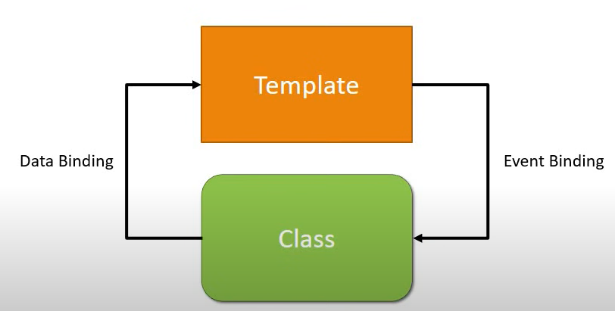
Event binding

Slide 9
Event binding
(target event name) = “template statement (trình xử lý sự kiện và được xác định trong lớp)”
(click)=“onSave()”
$event

Slide 10
Two way binding
cho phép cập nhật một thuộc tính và đồng thời hiển thị giá trị của thuộc tính đó
[(ngModel)]=“property”

Slide 11
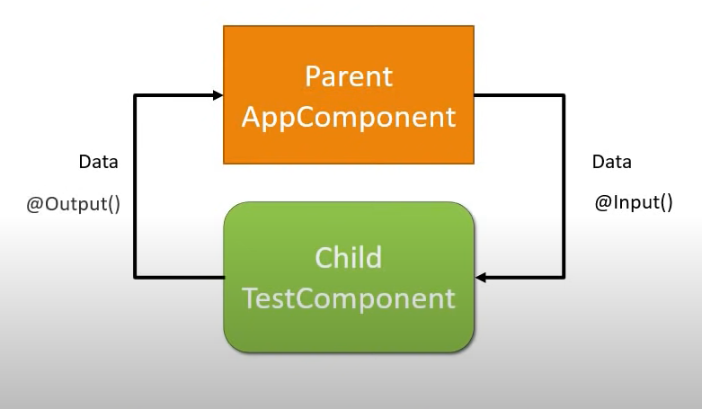
Component interaction

Slide 12
Component interaction
tương tác và giao tiếp giữa các thành phần
thành phần cha gửi dữ liệu tới thành phần con và thành phần con gửi dữ liệu ngược trở lại thành phần cha qua trình xử lý sự kiện
@Input:
@Output:

